Slide 1
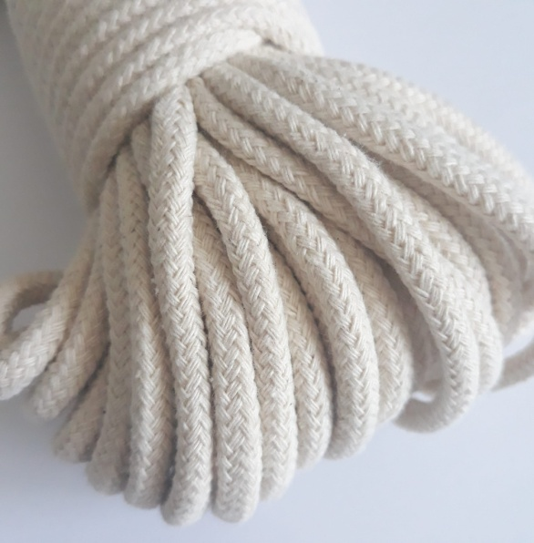
Welkom bij de online workshop!
16 april 2021
Fijn dat u meedoet!
Hiermee steunt u de Jeugdwerkactie
‘Zorg voor morgen!’

Slide 2
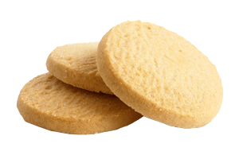
U MAAKT IN 12 STAPPEN
EEN LEUKE MACRAMÉHANGER
U KRIJGT BIJ ELKE STAP VOLDOENDE TIJD …
BENT U ER KLAAR VOOR?
Staat de koffie al klaar?
Gezellig theetje?
Koekje erbij…..
Tijd om te beginnen!

Slide 3
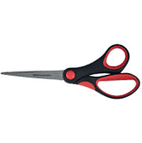
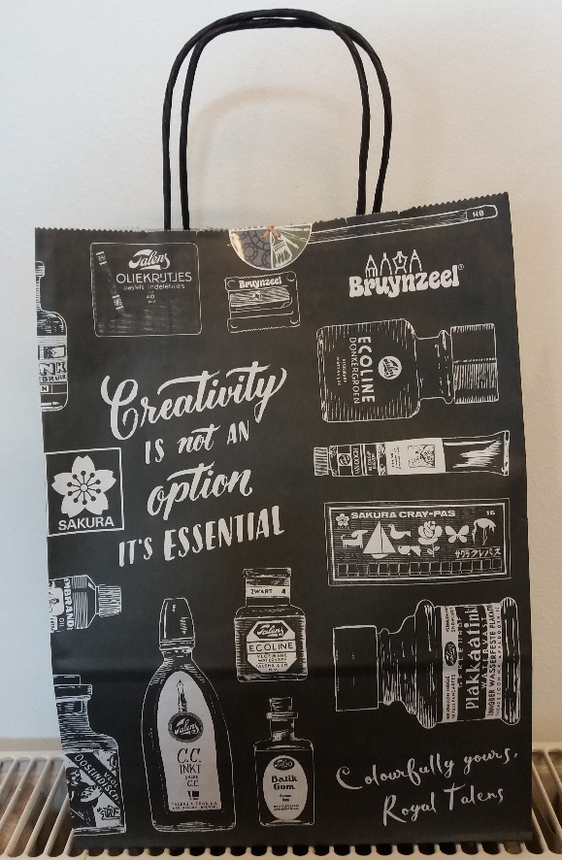
Staat alles klaar wat u nodig heeft?
SCHAAR
CENTIMETER
PAKKETJE

Slide 4
. . . de online workshop!
Stap 1

Slide 5
U kunt aan de slag….
Stap 1:
KNIP
1 STUK KOORD
VAN 1,5 METER
Houd dit stuk koord apart
U gebruikt dit bij stap 10

Slide 6
Vervolg stap 1:
DE REST VAN DE BOL
DEELT U IN 8 GELIJKE STUKKEN
Doe het zo:
Wikkel eerst de bol helemaal af
Vouw de hele draad één keer dubbel (= 2 gelijke delen)
Vouw nog een keer dubbel (= 4 gelijke delen)
Vouw daarna nog een keer dubbel (= 8 gelijke delen)
Knip de uiteinden door: nu heeft u 8 gelijke stukken koord

Slide 7
. . . de online workshop!
Stap 2
IN HET GROENE FOLIE-ZAKJE VINDT U ALLE BENODIGDHEDEN

Slide 8
Stap 2:
Bevestig de koorden
met een opzetlus
aan de ring
Tip:
Hang de ring op of maak aan iets vast
Opzetlus: vouw koord dubbel ~ leg op ring (lus boven) ~ haal uiteinden achterlangs door lus ~ trek aan

Slide 9
. . . de online workshop!
Stap 3

Slide 10
Stap 3:
NEEM DE MIDDELSTE 4 STRENGEN
DAARMEE MAAKT U EEN WEITASKNOOP
Uitleg volgt…

Slide 11
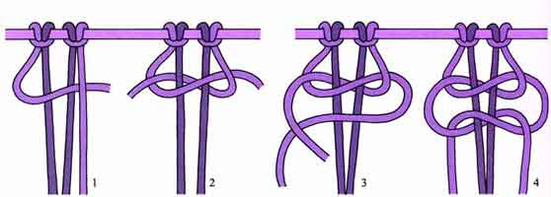
DE WEITASKNOOP
Zie ook brief in uw pakketje
Lus links ~ voorlangs midden
Lus rechts ~ over draad van links ~ achterlangs midden ~ door linker lus
Lus rechts ~ voorlangs midden
Lus links ~ over draad van rechts ~ achterlangs midden ~ door rechter lus
Tip:
Altijd de middelste draden zo strak mogelijk houden en recht trekken
Zie ook brief in uw pakketje

Slide 12
. . . de online workshop!
Stap 4

Slide 13
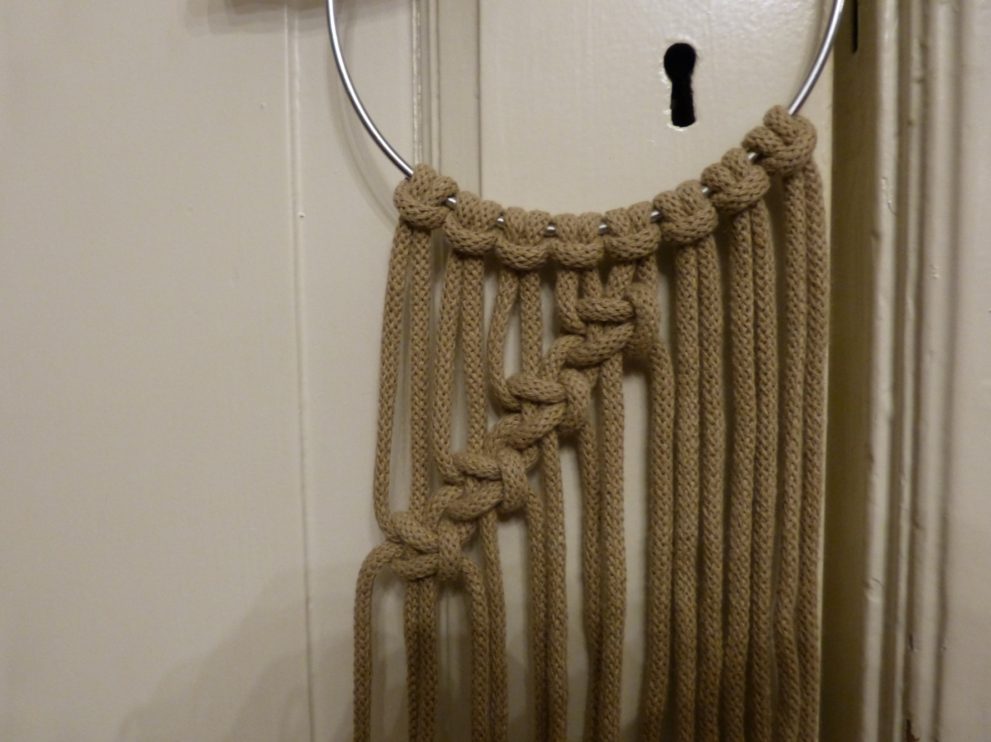
Stap 4:
MAAK NOG EEN WEITASKNOOP, MAAR DAN MET DE 2 STRENGEN VAN DE VORIGE KNOOP EN DE 2 DAAR RECHTS VAN
GA ZO DOOR TOT U 3 KNOPEN HEBT IN EEN DIAGONALE LIJN VANAF DE MIDDELSTE KNOOP

Slide 14
. . . de online workshop!
Stap 5

Slide 15
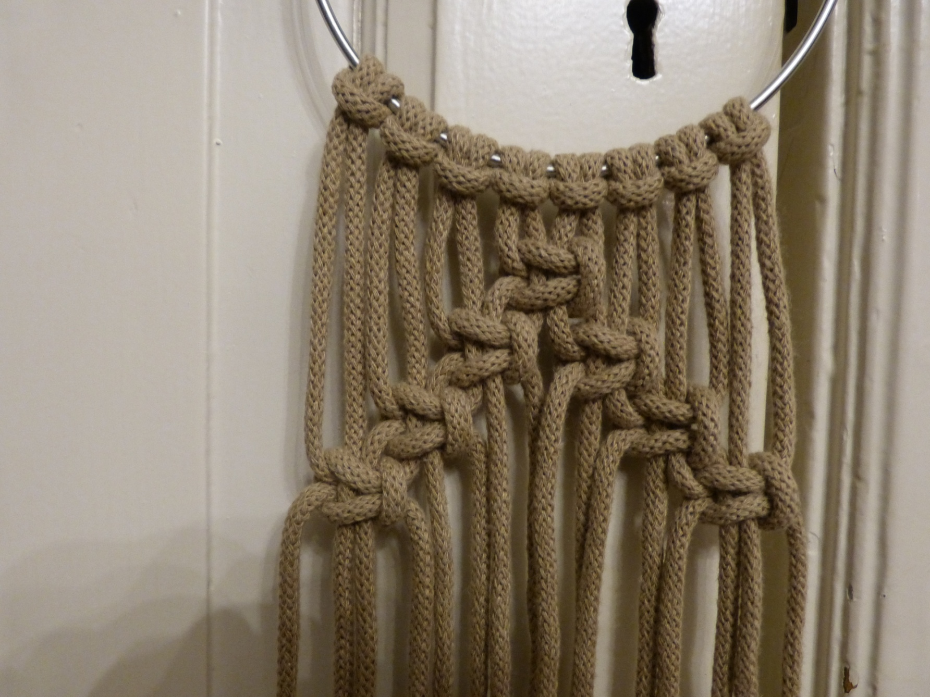
Stap 5:
HERHAAL STAP 4 AAN DE LINKERZIJDE
DUS:
TOT U 3 WEITASKNOPEN HEBT IN EEN DIAGONALE LIJN VANAF DE MIDDELSTE KNOOP

Slide 16
. . . de online workshop!
Stap 6

Slide 17
Stap 6:
MAAK MET DE MIDDELSTE 8 STRENGEN EEN WEITASKNOOP
MAAK DE KNOOP VAN DE 2 BUITENSTE STRENGEN OM DE 6 BINNENSTE STRENGEN
DEZE KNOOP VORMT HET MIDDEN VAN DE ‘DIAMANT’

Slide 18
. . . de online workshop!
Stap 7

Slide 19
Stap 7:
MAAK DE ‘DIAMANT’ AF MET 2 DIAGONALE LIJNEN VAN WEITASKNOPEN
VAN BUITEN
NAAR BINNEN
DUS:
NOG 2 KNOPEN VANAF LINKS
NOG 2 KNOPEN VANAF RECHTS
DE LAATSTE KNOOP MIDDEN ONDER
Neem steeds 2 strengen van de vorige knoop en 2 nieuwe strengen Zo krijgt u een diagonale lijn

Slide 20
. . . de online workshop!
Even een paar minuutjes tijd voor een kopje thee of koffie…
HANG EVT. DE RING AAN IETS WAT HOGER IS OM MAKKELIJKER VERDER TE KUNNEN WERKEN…

Slide 21
. . . de online workshop!
Stap 8

Slide 22
Stap 8:
OM HET VAASJE ER IN TE KUNNEN HANGEN,
MEET U EERST MET HET VAASJE
HOE HOOG U DE VOLGENDE KNOPEN MOET LEGGEN
OM DE GEWENSTE HOOGTE TE KRIJGEN.
MAAK DAARNA VAN DE BUITENSTE 4 STRENGEN (2 VAN LINKS EN 2 VAN RECHTS) EEN WEITASKNOOP

Slide 23
. . . de online workshop!
Stap 9

Slide 24
STAP 9:
MAAK EEN ‘RONDJE’ VAN WEITASKNOPEN DOOR STEEDS WEER MET 2 STRENGEN VAN DE VORIGE KNOOP EN 2 NIEUWE STRENGEN EEN WEITASKNOOP TE MAKEN
DUS:
KNOPEN NAAR DE LINKERKANT
EN KNOPEN NAAR DE RECHTERKANT
MET HET VAASJE KUNT U TUSSENTIJDS PASSEN OF U NOG GOED ZIT WAT DE HOOGTE BETREFT
SLUIT HET RONDJE
(ACHTERWAARTS!)
MET EEN LAATSTE WEITASKNOOP

Slide 25
. . . de online workshop!
Stap 10

Slide 26
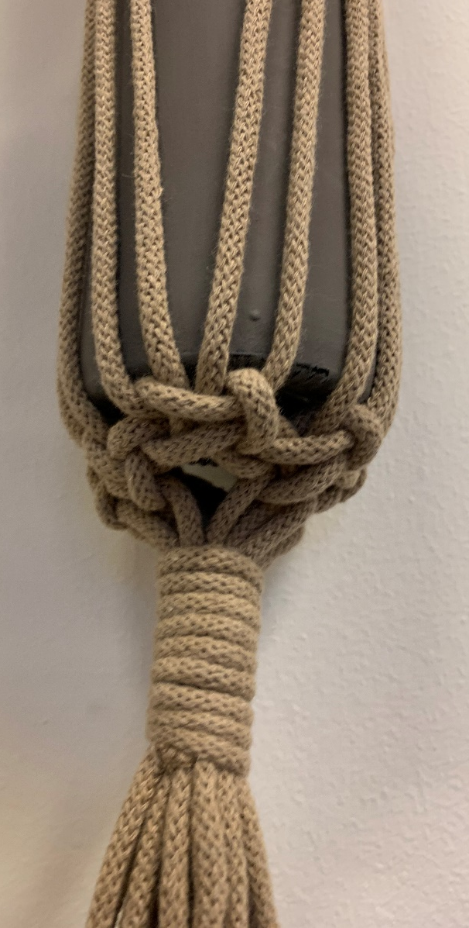
Stap 10:
CONTROLEER OF DE VAAS GOED PAST IN HET RONDJE VAN KNOPEN
MAAK AF MET EEN WIKKELKNOOP
GEBRUIK HIERVOOR HET OVERGEBLEVEN STUK KOORD (WAT U OVERHAD BIJ STAP 1)
Uitleg volgt…

Slide 27
DE WIKKELKNOOP
Lus vouwen Met langste uiteinde alle draden ~ héél strak! ~ omwikkelen van boven naar beneden
Stukje van lus onderaan vrij laten en uiteinde van wikkeldraad daardoor halen
Bovenste uiteinde aantrekken en zo de lus onder de ‘wikkel’ trekken
Knip uiteinden van deze draden indien nodig af

Slide 28
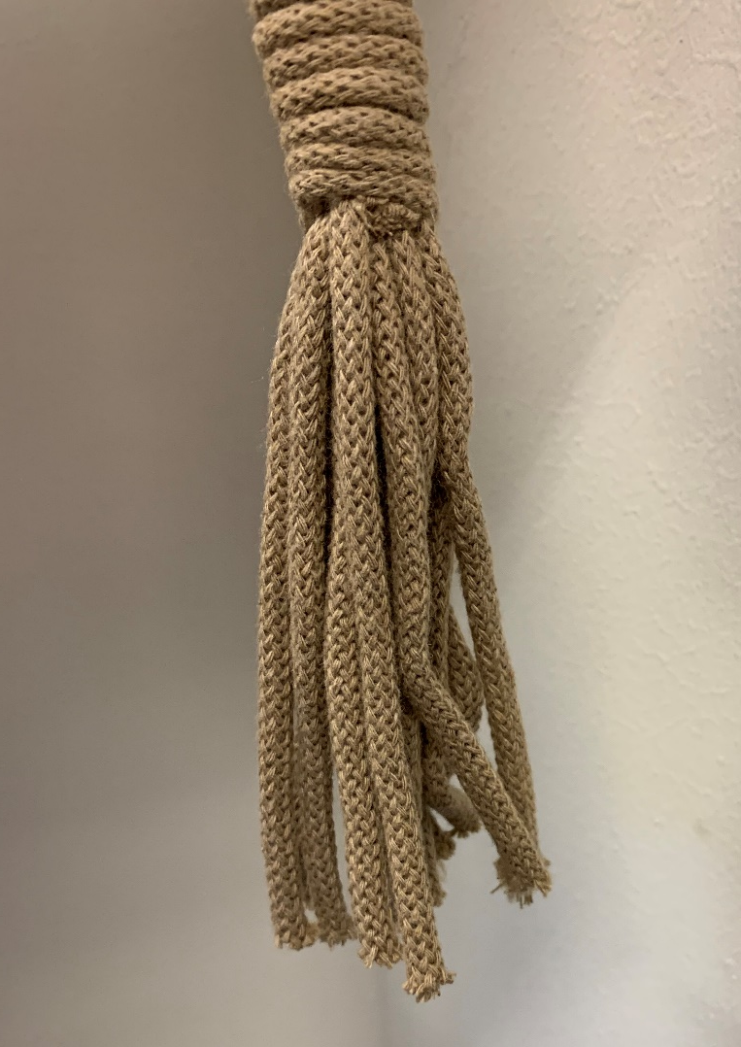
Vervolg stap 10:
AFGEMAAKT MET EEN WIKKELKNOOP?
KNIP DAN DE STRENGEN OP GELIJKE HOOGTE

Slide 29
. . . de online workshop!
Stap 11

Slide 30
Stap 11
VERSIER HET BIJGEVOEGDE VAASJE (OF GEBRUIK IETS ANDER LEUKS…)
MAAK MET DE MEEGELEVERDE ARTIKELEN
UIT HET GROENE FOLIE-ZAKJE DE MACRAMÉHANGER COMPLEET
VERWIJDER BESCHERMLAAG VAN DUBBELZIJDIG TAPE OP ACHTERZIJDE
GEEF DE MACRAMÉHANGER
EEN MOOI PLEKJE!

Slide 31
. . . de online workshop!
Stap 12

Slide 32
Stap 12:
STUUR EEN FOTO VAN JE CREATIE NAAR:
actiezvl@gmail.com
HARTELIJK DANK VOOR HET MEEDOEN!

Slide 33
STUUR EEN FOTO VAN JE CREATIE NAAR:
actiezvl@gmail.com
HARTELIJK DANK VOOR HET MEEDOEN!
We hopen dat u een gezellig
‘creatief momentje’ heeft gehad
Einde van de online workshop
Bedankt voor het meedoen!

